Slide 1
Введение в скрипты bash. Планировщик задач crontab & at
Урок 6
Linux

Slide 2

Вопросы по практической работе и предыдущему уроку

Slide 3
План урока
Правила написания скриптов. Переменные.
Условный оператор if и циклы.
Циклы for и while.
Регулярные выражения и утилиты для работы с регулярными выражениями.
Планировщики сrontab и at.

Slide 4
Правила написания скриптов. Переменные
Bash — это командный интерпретатор, работающий, как правило, в интерактивном режиме в текстовом окне.
Bash-скрипты — это сценарии командной строки, то есть наборы обычных команд, которые пользователь вводит с клавиатуры. Для автоматизации каких-то рутинных вещей эти команды объединяются в файл-сценарий, который и носит название скрипт.

Slide 5
Правила написания скриптов. Переменные
shebang (шебанг) — особая запись в начале файла, которая выглядит как сочетание символов #! и путь до интерпретатора. Например, #!/bin/bash укажет системе, что для выполнения кода после этой строки необходимо использовать bash. Запись #!/usr/bin/perl укажет, что для выполнения кода нужно использовать perl. После этой строки можем писать скрипт.
Комментарии в bash определяются символом #. Комментарий может быть добавлен в начале строки или встроен в код, например:
комментарий в начале строки: # Определяем переменные;
комментарий в коде: echo “text” # Выводим сообщение на экран терминала

Slide 6
Правила написания скриптов. Переменные
Переменные необходимы для хранения информации. С ними можно выполнить два действия:
установить значение переменной;
прочитать значение переменной.
В bash нет строгих различий между типами переменных. С точки зрения командного интерпретатора любая переменная является строкой.

Slide 7
Правила написания скриптов. Переменные
Переменные bash
Переменные окружения
Пользовательские переменные
Специальные переменные
$PWD — текущий каталог.
$ID — покажет имя текущего пользователя и группы, в которых он состоит.
$PATH — покажет путь до исполняемых файлов
a=123 присвоит переменной a значение 123
a=$(ls) присвоит переменной a результат работы команды ls
Переменные подстановки: $0 $1 ..$9
$? — статус выполнения предыдущей команды или скрипта

Slide 8
Условный оператор if и циклы
IF [ ВЫРАЖЕНИЕ ]
THEN
ДЕЙСТВИЕ ЕСЛИ ИСТИНА
ELSE
ДЕЙСТВИЕ ЕСЛИ ЛОЖЬ
FI (КОНЕЦ БЛОКА)

Slide 9
Условный оператор if и циклы
Операции сравнения (наиболее используемые)
Проверка файлов:
-e возвращает true (истина), если файл существует (exists);
-d возвращает true (истина), если каталог существует (directory).

Slide 10
Условный оператор if и циклы
Операции сравнения (наиболее используемые)
Сравнение строк:
= или == возвращает true (истина), если строки равны;
!= возвращает true (истина), если строки не равны;
-z возвращает true (истина), если строка пуста;
-n возвращает true (истина), если строка не пуста.

Slide 11
Условный оператор if и циклы
Операции сравнения (наиболее используемые)
Сравнение целых чисел:
-eq возвращает true (истина), если числа равны (equals);
-ne возвращает true (истина), если числа не равны (not equal).

Slide 12
Условный оператор if и циклы
Цикл — последовательность, которая позволяет выполнить определённый участок кода заданное количество раз.
FOR:
FOR ИМЯ_ПЕРЕМЕННОЙ
IN ЗНАЧЕНИЯ
DO
ТЕЛО ЦИКЛА
DONE

Slide 13
Условный оператор if и циклы
Здесь в качестве [ условие ] осуществляются операции сравнения и проверки, аналогичные условному оператору if.
Тело_цикла — команды, которые будут выполняться до тех пор, пока условие возвращает true (истина).
WHILE:
WHILE [ УСЛОВИЕ ]
DO
ТЕЛО_ЦИКЛА
DONE

Slide 14
Регулярные выражения и утилиты для работы с регулярными выражениями

Slide 15
Регулярные выражения — инструмент, предназначенный для поиска, а также обработки текста по заданному шаблону.
Используя регулярные выражения, мы можем изменять текст, искать строки в файле, фильтровать список файлов согласно каким-то условиям и т. д.
Регулярные выражения — неотъемлемая часть командного интерпретатора bash. Они постоянно применяются в работе с командной строкой.

Slide 16
Регулярные выражения и утилиты для работы с регулярными выражениями
Регулярное выражение
POSIX
PCRE
BRE
(базовые регулярные выражения)
ERE (расширенные регулярные выражения)

Slide 17
Регулярные выражения и утилиты для работы с регулярными выражениями
Типы символов регулярных выражений
Обычные символы
Метасимволы
Символы якоря (позиция текста в шаблоне)
Символы-модификаторы (определяют количество повторов символа или группы символов)

Slide 18
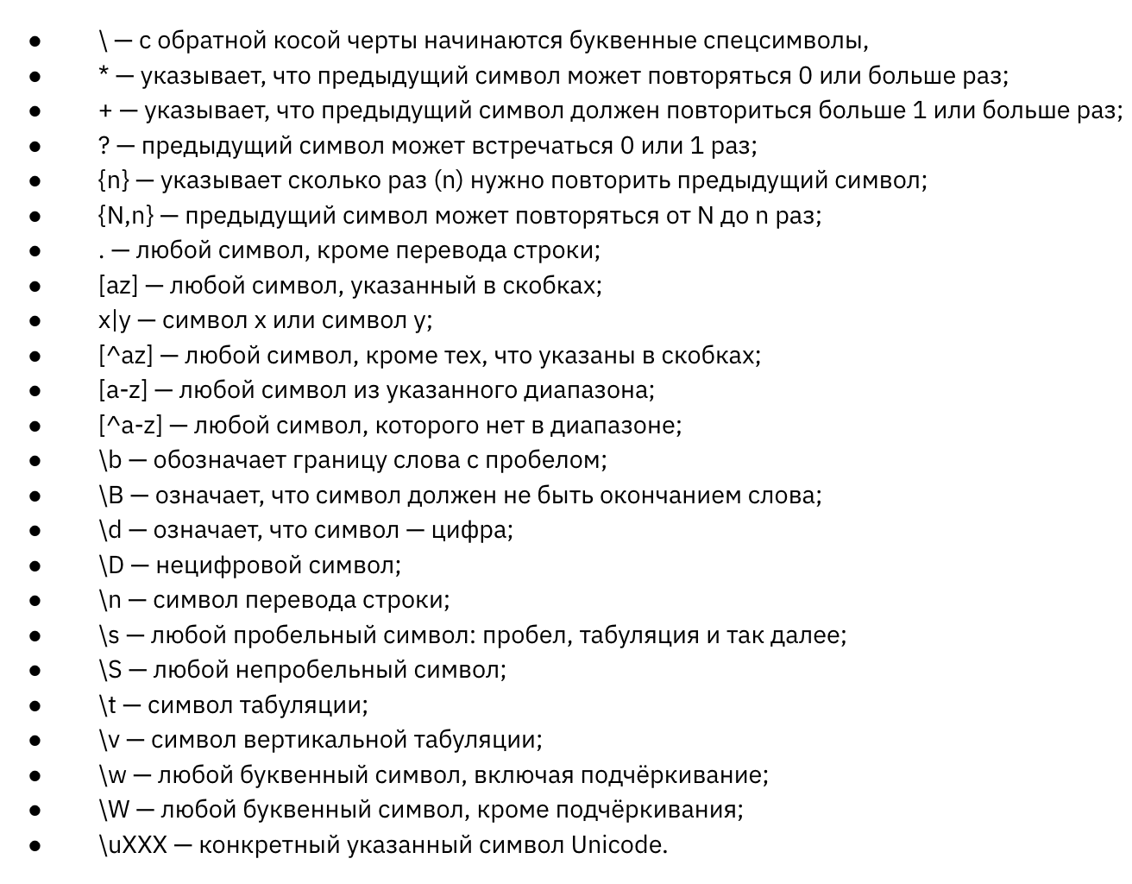
Основные символы-
модификаторы

Slide 19
Регулярные выражения и утилиты для работы с регулярными выражениями
grep находит на вводе целые строки, отвечающие заданному регулярному выражению, и выводит их, если вывод не отменён специальным ключом. Grep работает с регулярными выражениями POSIX (BRE), а также все остальные, включая PCRE в разных режимах. У него есть модификация egrep, которая позволяет расширенный синтаксис (ERE).

Slide 20
Регулярные выражения и утилиты для работы с регулярными выражениями
sed — потоковый текстовый редактор. Позволяет редактировать потоки данных на основе заданных правил. С помощью SED можно провести простые операции по поиску и замене слов в тексте.

Slide 21
Регулярные выражения и утилиты для работы с регулярными выражениями
awk — более мощная, чем SED, утилита для обработки потока данных. С точки зрения AWK данные разбиваются на наборы полей, то есть наборы символов, разделённых разделителем. AWK — это практически полноценный язык программирования, в котором есть свои переменные, операторы выбора и циклы. AWK — родоначальник языка perl.

Slide 22
Cron и at
В ОС Linux есть два типа планировщиков: для выполнения разовых задач (например, перезагрузки сервера ночью) используют планировщик at, для выполнения задач с определённой периодичностью используют планировщик cron.

Slide 23
Cron и at
at
at позволяет планировать выполнение разовых задач в определённое время без редактирования конфигурационных файлов. Это управляющий демон планировщика atd.
Задача добавляется с использованием следующего синтаксиса: at -f file_task date_time. Здесь, используя параметр -f, мы говорим at, что задание надо прочитать из скрипта с именем file. Data_time — дата и время выполнения скрипта.

Slide 24
Cron и at
cron — программа-­демон, предназначенная для выполнения заданий в определённое время или через определенные промежутки времени. Список заданий, которые будут выполняться автоматически в указанные моменты времени.
Формат расписания cron
min hour day month weekday user command
● min (0-59) — минута;
● hour (0-23) — час;
● day (1-31) — день месяца;
● month (1-12) — день месяца;
● weekday (0-6) — день недели, 0 или 7 — воскресенье.

Slide 25
Спасибо!
Каждый день
вы становитесь
лучше :)

